Slide 1


Slide 2
第一节课：课程介绍

Slide 3
内容预览
讲师介绍
课程简介
为什么要学习离线渲染
学员成功案例
技术栈
课程特色
学员收益
适合的学员
课程大纲
相关的学习资源

Slide 4

讲师介绍​
杨元超
曾就职于阿里巴巴、腾讯
2年离线渲染器开发经验，7年Web 3D引擎开发经验
开设过“离线渲染（一期）”的培训班
“Wonder：Web3D引擎和编辑器”核心开发者
《我完成了10000小时开发3D引擎》作者
担任过引擎或编辑器开发的技术顾问、企业培训讲师等

Slide 5
课程简介
本班从0开始，介绍相关的图形学算法和数学基础，给出详细的数学推导、伪代码和实现代码，最终带领大家开发出离线渲染器。
离线渲染的一期只包括了“路径追踪”基础课。本班为离线渲染的二期课程，不仅包括“路径追踪”基础课，还增加了“路径追踪”提高课、“光子映射”专题课、“梅特波利斯光照传输”专题课。

Slide 6
为什么要学习离线渲染
TODO 加上效果图（实时局部光照、实时全局光照、离线全局光照）（依次增强真实感）
TODO 以下内容为草稿，需要进一步修改：
渲染技术包括“光栅化”和“光追”两套方案，“光栅化”用来实现局部光照，“光追”用来实现全局光照
离线渲染和实时渲染都可以实现全局光照。两者都是基于同一个理论基础：渲染方程，不过前者只使用“光追”，后者则混合使用“光栅化”与“光追”，加入了更多的hack
实时渲染是对离线渲染的优化和近似。掌握了离线渲染，就能掌握实时渲染
离线渲染使用一套统一的算法框架来渲染，不像实时渲染使用了各种混合算法，所以更加简单、容易维护
随着RTX显卡的出现和升级，离线渲染的渲染速度也越来越接近实时渲染。所以在不久的将来，离线渲染很可能变成实时渲染！所以离线渲染才是未来。

Slide 7
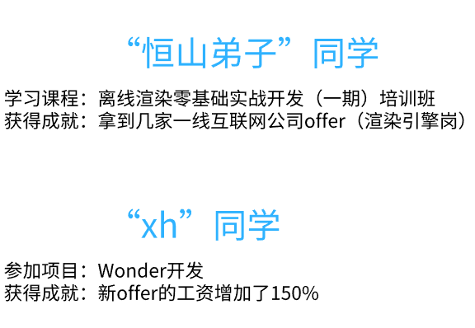
学员成功案例

Slide 9
技术栈
Javascript语言
GLSL着色器语言
WebGPU

Slide 10
课程特色
零基础上手学习
实战开发
包含完整的图形学算法、数学推导、伪代码和实现代码
内容系统、丰富，包含基础课、提高课、专题课

Slide 11
学员收益
掌握离线渲染的核心技术
获得科研能力，能够看懂图形学论文和数学公式
能使用课程的离线渲染器作为自己的实战项目，也可以进一步改进
既搞懂数学公式，又学习代码思路
了解最新的RTX光线追踪管线
了解WebGPU相关的API

Slide 12
适合的学员
开发渲染引擎/渲染器
学习计算机图形学

Slide 13
课程大纲
本班包括“路径追踪”基础课，还增加了“路径追踪”提高课、“光子映射”专题课、“梅特波利斯光照传输”专题课

Slide 14
“路径追踪”基础课
一、初步上手
WebGPU介绍和使用光栅化管线绘制一个三角形
使用框架重构
三角函数、向量和矩阵
变换（二维和三维）
模型变换
视图变换
投影变换
视口变换

Slide 15
“路径追踪”基础课
一、初步上手
使用光追管线绘制一个三角形
射线与表面的相交计算
射线与包围盒的相交计算
使用计算管线绘制一个三角形

Slide 16
“路径追踪”基础课
二、理论准备
辐射度量学
渲染方程推导
光线投射、Whitted光线追踪、分布式光线追踪理论
使用数值分析的方法计算积分
概率论基础与蒙特卡洛积分
用逆变换算法采样
重要性采样
路径追踪

Slide 17
“路径追踪”基础课
三、最小实现
构建Corner Box场景
半球内生成随机方向
Lambertian反射模型
实现路径追踪

Slide 18
“路径追踪”基础课
四、进一步完善
直接光源采样
实现直接光源采样
完美镜面反射模型
微表面模型

Slide 19
“路径追踪”提高课
多重重要性采样
加入更多的光源
GLTF模型加载
加入纹理
Gamma矫正
Tone mapping
IBL
BSDF

Slide 20
“光子映射”专题课
初步实现光子映射
改进光子映射
组合路径追踪、光子映射

Slide 21
“梅特波利斯光照传输”专题课
初步实现梅特波利斯光照传输
改进梅特波利斯光照传输
组合路径追踪、光子映射、梅特波利斯光照传输

Slide 22
相关的学习资源
离线渲染培训班课程录像回放（一期）
【Ray Tracing The Next Week 超详解】
《全局光照技术：从离线到实时渲染》
GAMES101: 现代计算机图形学入门
零基础如何学习计算机图形学？
基于物理的渲染（pbrt）

Slide 23
下节课预告
WebGPU介绍和使用光栅化管线绘制一个三角形

Slide 25
问答

